Slide 2
Taller De Proyecto Informático II
Gestión de Reserva – Hostal Valles del Mar

Slide 3

Descripción de la empresa
Hostal Valles del Mar (Ex Viña del Mar) que se encuentra en Brasil #314, La Serena, es una empresa familiar que se desarrolla en el ámbito de alojamiento turístico, cultivando tradición y calidez en los servicios ofrecidos. Cada miembro de la familia desempeña una ardua labor en el hostal. Esto les ha permitido permanecer a lo largo del tiempo y siempre mejorando, pues, son los más jóvenes quienes aportan nuevas ideas, conceptos y perspectivas de desarrollo de más y mejores servicios para los huéspedes.
Notes:
maxi

Slide 4
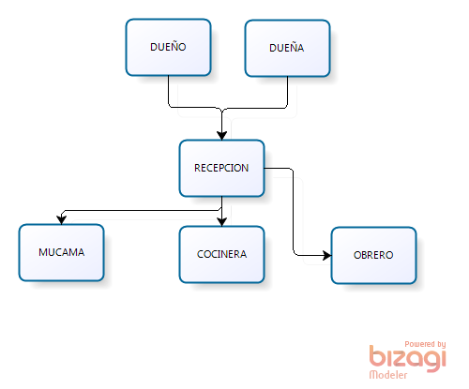
Organigrama
Notes:
maxi

Slide 5
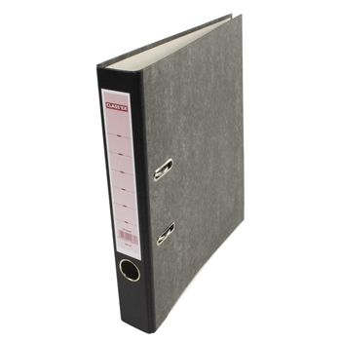
Situación actual
En estos momentos el “Hostal Valles del Mar” solo cuenta con registros a mano por ende el sistema en que trabajan es así:
Parte administrativa y recepción:
Reserva, Registro, Productos extras, Boleta.
Parte Mucama:
Planilla y perdidas de objetos.
Notes:
maxi

Slide 6



Plan de Proyecto
Sitio web autoadministrable compatible con los navegadores que se encuentran actualmente en uso.
Tendrá 4 áreas diferentes:
Área Administrativa, Área Recepción, Área Mucama y Área Cliente.
Notes:
Elvis
Gestion de habitación - gestión de reserva - reserva por teléfono -- registro de consumo de habitación -- generar estadísticas – registro de ingreso y egreso.
Cliente podrá elegir el área o habitación donde se hospedara en base a la vista, registrar sus datos (user) modificar elimnar o agregar una reserva.
Registro de limpieza – registro de eventos (perdida de elementos – elementos rotos).

Slide 7


Plan de Proyecto
En el desarrollo del proyecto se usaran:
- Sublime text 2/3.
- Xampp.
- Template de bootstrap.
- Host gratuito (pruebas).
Notes:
Elvis

Slide 8
Matriz de Riesgo, Plan de Contingencia y Medidas de Mitigación.
ID Riesgo | Riesgo | Probabilidad | Impacto | Evaluación | Estrategia Mitigación/Prevención | Plan contingencia
1 | Robo de información de la BD (Lógico) | Remoto | Grave | E | Insertar script Anti SQL Injection. Encriptar BD. | Utilizar respaldo para restaurar información
2 | Hackeo página web | Medianamente probable | Muy serio | E | Restringir acceso a la página web | Levantar sitio alternativo
3 | Acceso de terceros al Hosting en que se encuentra albergado el sitio | Remoto | Grave | E | Contratar un Hosting el cual tenga un plan de seguridad amplio | Contar con un segundo Hosting, de modo de tener redundancia sobre el sitio
4 | Perdida de contraseñas del administrador | Medianamente Probable | Serio | A | Tener más de una cuenta de administrador. | Que sea algo relacionado con la empresa poco olvidable.
5 | Daño físico del equipo | Medianamente Probable | Bajo | M | Tener el equipo en un lugar seguro para evitar cualquier golpe. | Tener otro equipo de remplazo.
Notes:
Maxi

Slide 9
Matriz de Riesgo, Plan de Contingencia y Medidas de Mitigación.
ID Riesgo | Riesgo | Probabilidad | Impacto | Evaluación | Estrategia Mitigación/Prevención | Plan contingencia
1 | Abandono y/o fallo por parte de mano de obra. | Medianamente probable. | Grave | E | Hacer una promesa de hombre que estaremos hasta el final de semestre pase lo que pase. | Seguir con el proyecto y con horas extraordinarias.
2 | Tiempos de desarrollo no cumplidos. | Medianamente probable. | Grave | E | Preparar un plan de desarrollo óptimo. | Desarrollo rápido, y horas extraordinarias.
Notes:
Maxi

Slide 10
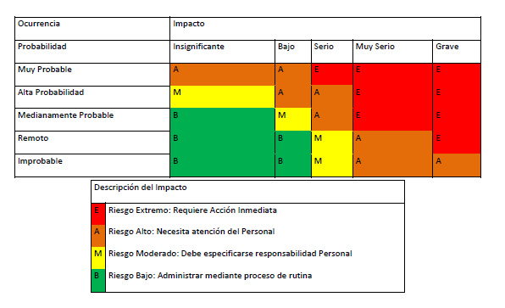
Matriz de Riesgo, Plan de Contingencia y Medidas de Mitigación.
Notes:
Maxi

Slide 11
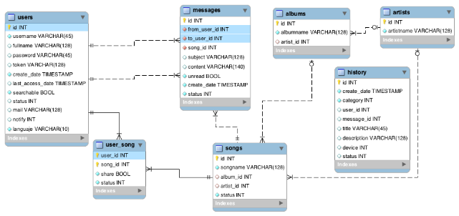
Evaluación de Esfuerzo
Se evaluaran las tareas que requieren mayor tiempo para realizarlas como:
El modelamiento de base de datos.
El modulo de reserva.
Implementación de las instalaciones y la pagina.
Notes:
Elvis

Slide 12
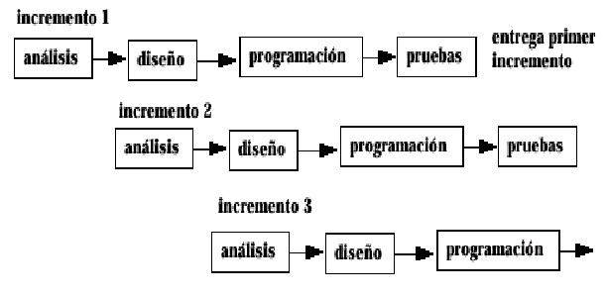

Normas del desarrollo
Metodologías
Incremental
CVS
GitHub
Notes:
Elvis

Slide 13


Normas del desarrollo
Nomenclatura
Clases y Atributos
Funciones
Variables
Elementos
Programas
Modelos de seguridad de la información
Password – Sha1
Modelo de madurez (CMM)
Nivel 1 (Inicial)
Notes:
Elvis

Slide 14
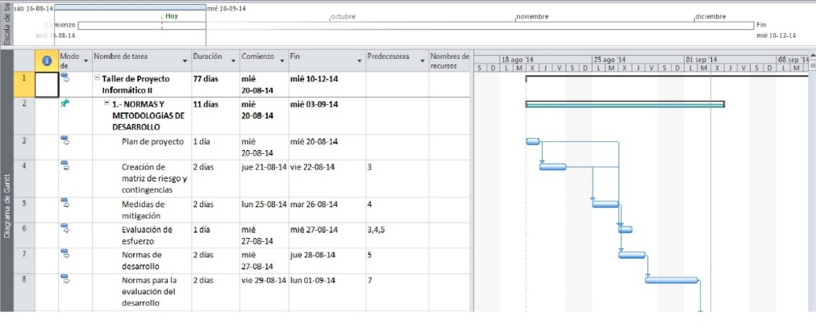
Normas de evaluación del desarrollo
Control de avances
Nuestros hitos se regirán por las fechas estipuladas en la carta Gantt de nuestro proyecto.
Replanificación
Se replanificara esa tarea acoplándola con la tarea siguiente.
Horas extraordinarias.
Notes:
Maxi y por ultimo

